Slide 1

DIGITALIZACE STAVEBNÍHO ŘÍZENÍ
Jan Koudelka
náměstek pro řízení sekce ICT

Slide 2
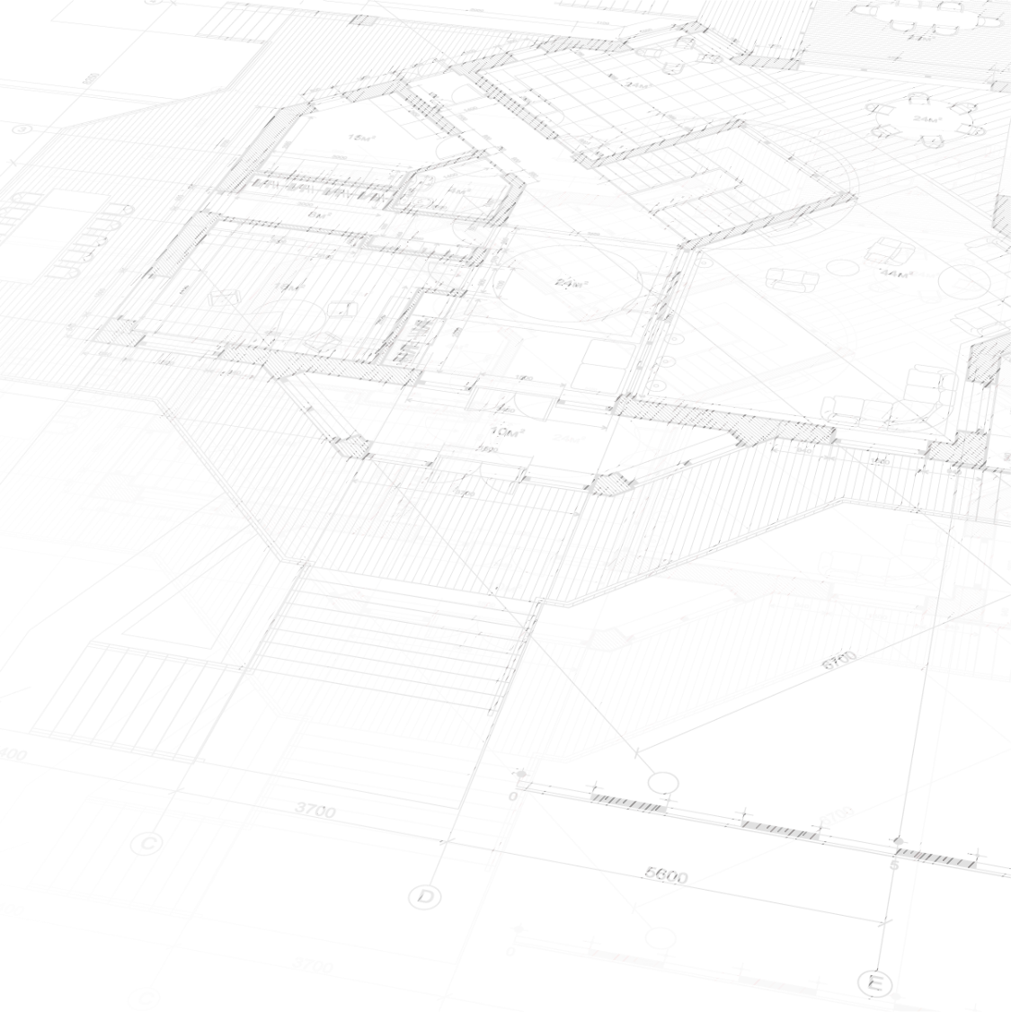
Digitalizace stavebního řízení a územního plánování
Digitalizace vytvoří ucelenou soustavu informačních systémů pro výkon stavebních agend, která umožní dostupnost (on-line) všech potřebných informací.
Občané už nebudou muset obcházet úřady, vše vyřídí z pohodlí domova, elektronicky.
Žádost se bude podávat elektronicky včetně projektové dokumentace (pdf, dwg, BIM, atd.).
Proces podání stavebníkovi usnadní interaktivní formuláře.
Elektronický spis zlepší kontrolu nakládání s dokumenty v průběhu celého řízení.
Digitalizace územního plánování přinese dostupnost informací o území on-line.
Cílem digitalizace je zefektivnit procesy přípravy, umisťování a povolování staveb.

Slide 3
Pouze samotná digitalizace nestačí…
Digitalizace stavebního řízení a územního plánování je nutný krok, který ale musí jít ruku v ruce s novým stavebním zákonem. Bez rekodifikace stavebního zákona by se jen „papírový“ problém překlopil do elektronického.
Bez změny modelu stavební správy, se kterou počítá nový stavební zákon, nedojde k zefektivnění práce stavebních úřadů a sdílení úředníků, které pomůže vyřešit dodržování lhůt.
Digitálně řízený proces stavebního řízení počítá s integrací dotčených orgánů do státní stavební správy, čímž bude snížen počet vydávaných razítek na absolutní minimum.

Slide 4
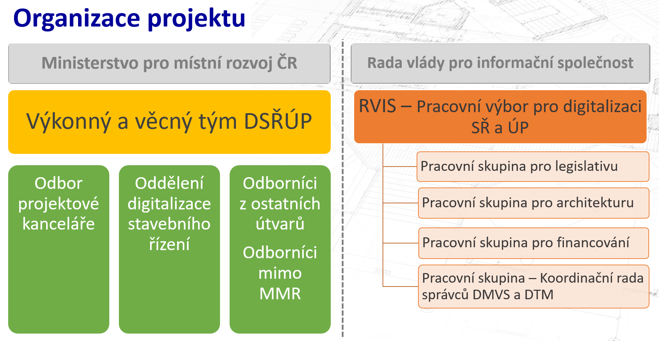
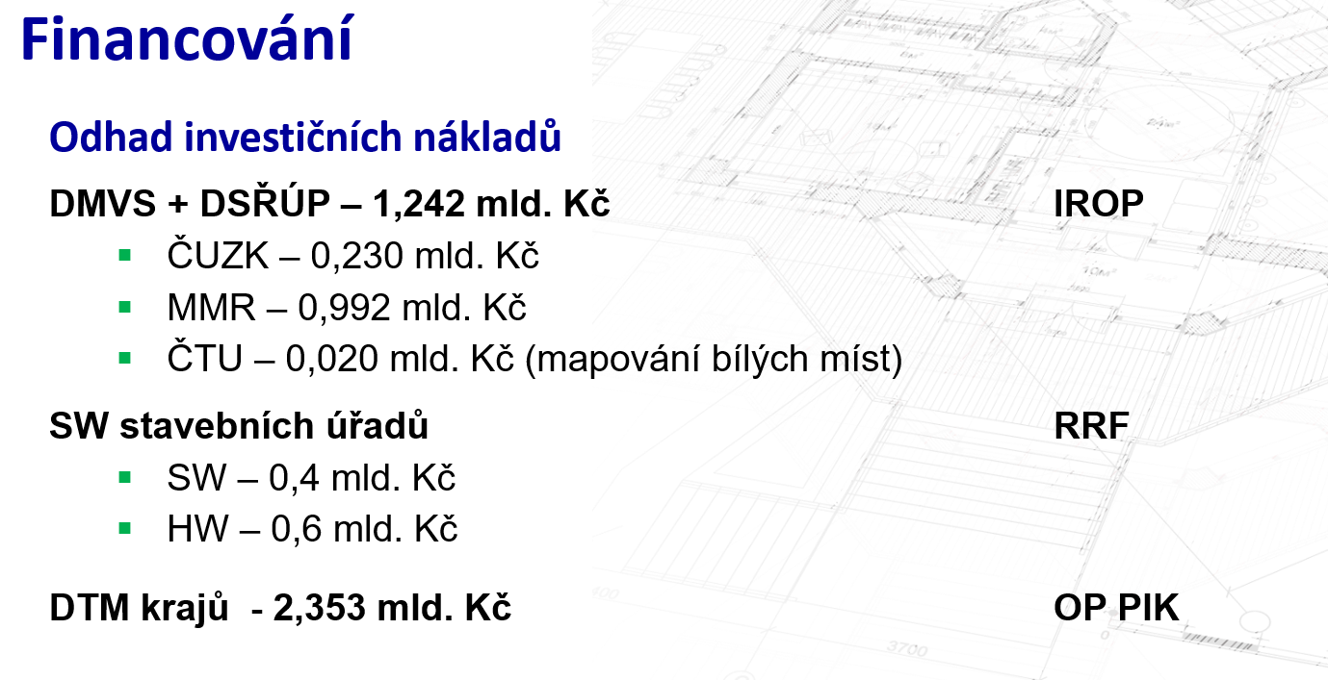
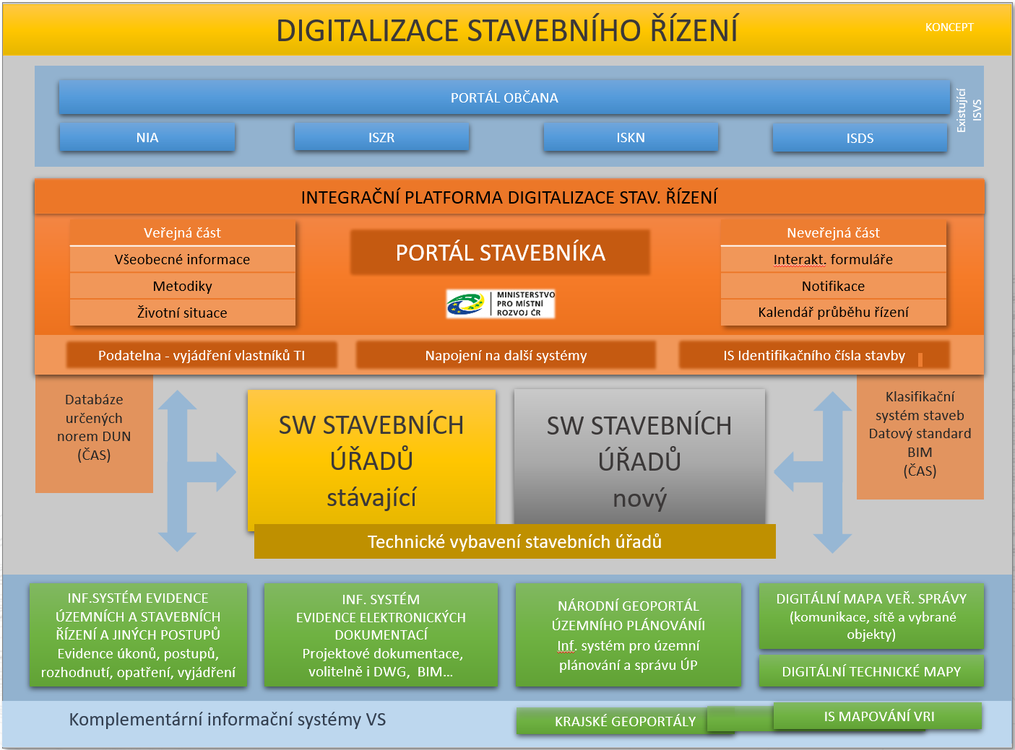
Co jsme pro digitalizaci stavebního řízení udělali?
Legislativní změny
  Novela stavebního zákona
  Rekodifikace
Vytvoření týmu pro realizaci DSŘÚP
  Interní tým, spolupráce externích skupin,…
Zajištění financování
  Státní rozpočet, EU fondy
Vytvoření konceptu DSŘÚP a enterprise architektury systému
Příprava výběrových řízení na jednotlivé komponenty a informační systémy konceptu DSŘÚP

Slide 5
Organizace projektu
Ministerstvo pro místní rozvoj ČR
Rada vlády pro informační společnost
Výkonný a věcný tým DSŘÚP
Odbor projektové kanceláře
Odborníci z ostatních útvarů
Odborníci mimo MMR
Oddělení digitalizace stavebního řízení
RVIS – Pracovní výbor pro digitalizaci SŘ a ÚP
Pracovní skupina pro legislativu
Pracovní skupina pro architekturu
Pracovní skupina pro financování
Pracovní skupina – Koordinační rada správců DMVS a DTM

Slide 6
Co jsme pro digitalizaci stavebního řízení udělali?
Legislativní změny
  Novela stavebního zákona
  Rekodifikace
Vytvoření týmu pro realizaci DSŘÚP
  Interní tým, spolupráce externích skupin,…
Zajištění financování
  Státní rozpočet, EU fondy
Vytvoření konceptu DSŘÚP a enterprise architektury systému
Příprava výběrových řízení na jednotlivé komponenty a informační systémy konceptu DSŘÚP

Slide 7
Financování
Odhad investičních nákladů
DMVS + DSŘÚP – 1,242 mld. Kč IROP
  ČUZK – 0,230 mld. Kč
  MMR – 0,992 mld. Kč
  ČTU – 0,020 mld. Kč (mapování bílých míst)
SW stavebních úřadů RRF
  SW – 0,4 mld. Kč
  HW – 0,6 mld. Kč
DTM krajů - 2,353 mld. Kč OP PIK

Slide 8
Co jsme pro digitalizaci stavebního řízení udělali?
Legislativní změny
  Novela stavebního zákona
  Rekodifikace
Vytvoření týmu pro realizaci DSŘÚP
  Interní tým, spolupráce externích skupin,…
Zajištění financování
  Státní rozpočet, EU fondy
Vytvoření konceptu DSŘÚP a enterprise architektury systému
Příprava výběrových řízení na jednotlivé komponenty a informační systémy konceptu DSŘÚP

Slide 9



DIGITALIZACE STAVEBNÍHO ŘÍZENÍ
KONCEPT
PORTÁL OBČANA
Existující ISVS
NIA
ISZR
ISKN
ISDS
Integrační platforma digitalizace stav. řízení
Veřejná část
Všeobecné informace
Metodiky
Životní situace
PORTÁL STAVEBNÍKA
Neveřejná část
Interakt. formuláře
Notifikace
Kalendář průběhu řízení
Podatelna - vyjádření vlastníků TI
Napojení na další systémy
IS Identifikačního čísla stavby
Databáze určených norem DUN
(ČAS)
Klasifikační systém staveb
Datový standard BIM
(ČAS)
SW STAVEBNÍCH
ÚŘADŮ
stávající
SW STAVEBNÍCH
ÚŘADŮ
nový
Technické vybavení stavebních úřadů
INF.SYSTÉM EVIDENCE ÚZEMNÍCH A STAVEBNÍCH ŘÍZENÍ A JINÝCH POSTUPŮ
Evidence úkonů, postupů, rozhodnutí, opatření, vyjádření
INF. SYSTÉM
EVIDENCE ELEKTRONICKÝCH DOKUMENTACÍ
Projektové dokumentace, volitelně i DWG, BIM…
NÁRODNÍ GEOPORTÁL ÚZEMNÍHO PLÁNOVÁNÍ
Inf. systém pro územní plánování a správu ÚP
DIGITÁLNÍ MAPA VEŘ. SPRÁVY
(komunikace, sítě a vybrané objekty)
DIGITÁLNÍ TECHNICKÉ MAPY
Komplementární informační systémy VS
KRAJSKÉ GEOPORTÁLY
IS MAPOVÁNÍ VRI

Slide 10
PORTÁL STAVEBNÍKA
Základní rozhraní pro občany a firmy pro přístup k DSŘ
Veřejná část
Všeobecné informace
Metodiky
Životní situace
Neveřejná část
Informace o stavu řízení
Informace o rozhodnutích a jiných opatřeních
Informace o právech a povinnostech
Údaje z informačního systému digitální mapy
Napojení na portál občana
Možnost podání prostřednictvím interaktivních formulářů

Slide 11
PODATELNA – VYJÁDŘENÍ VLASTNÍKŮ TI
Samostatná funkcionalita - možnost komunikace s vlastníky, správci a provozovateli technické infrastruktury
možnost elektronického zasílání žádostí o stanovisko přes datové rozhraní nebo ISDS
úspora času – odeslání více žádostí „na jedno kliknutí“
přehled vlastníků a správců (provozovatelů) infrastruktury, které je nutno o stanovisko požádat
rozhraní pro přístup k údajům a elektronickým dokumentům ukládaným v ostatních informačních systémech
v pilotní verzi plánováno spuštění už v červenci 2021

Slide 12
INF. SYSTÉM IDENTIFIKAČNÍHO ČÍSLA STAVEB
Identifikační číslo/„Rodné číslo“ stavby
Na základě identifikačního čísla stavby bude možné k takto identifikované stavbě či zařízení v informačních systémech veřejné správy snadno přiřazovat údaje a dokumenty
Identifikační číslo stavby bude přidělováno stavbám a zařízením ve smyslu StZ, což není stejná množina jako stavby evidované v katastru nemovitostí
Identifikační číslo bude přidělovat stavební úřad po zahájení řízení

Slide 13
DIGITALIZACE STAVEBNÍHO ŘÍZENÍ
KONCEPT
PORTÁL OBČANA
Existující ISVS
NIA
ISZR
ISKN
ISDS
Integrační platforma digitalizace stav. řízení
Veřejná část
Všeobecné informace
Metodiky
Životní situace
PORTÁL STAVEBNÍKA
Neveřejná část
Interakt. formuláře
Notifikace
Kalendář průběhu řízení
Podatelna - vyjádření vlastníků TI
Napojení na další systémy
IS Identifikačního čísla stavby
Databáze určených norem DUN
(ČAS)
Klasifikační systém staveb
Datový standard BIM
(ČAS)
SW STAVEBNÍCH
ÚŘADŮ
stávající
SW STAVEBNÍCH
ÚŘADŮ
nový
Technické vybavení stavebních úřadů
INF.SYSTÉM EVIDENCE ÚZEMNÍCH A STAVEBNÍCH ŘÍZENÍ A JINÝCH POSTUPŮ
Evidence úkonů, postupů, rozhodnutí, opatření, vyjádření
INF. SYSTÉM
EVIDENCE ELEKTRONICKÝCH DOKUMENTACÍ
Projektové dokumentace, volitelně i DWG, BIM…
NÁRODNÍ GEOPORTÁL ÚZEMNÍHO PLÁNOVÁNÍ
Inf. systém pro územní plánování a správu ÚP
DIGITÁLNÍ MAPA VEŘ. SPRÁVY
(komunikace, sítě a vybrané objekty)
DIGITÁLNÍ TECHNICKÉ MAPY
Komplementární informační systémy VS
KRAJSKÉ GEOPORTÁLY
IS MAPOVÁNÍ VRI

Slide 14
INF. SYSTÉM EVIDENCE ÚZEMNÍCH A STAVEBNÍCH POSTUPŮ
Evidence:
údajů o probíhajících územních nebo stavebních řízeních nebo jiných úkonů učiněných ve stavebních řízeních nebo jiných postupech (a to jak úkonů účastníků, tak úkonů správního orgánu) a údajů o nich;
rozhodnutí a jiných opatření, kterými se územní nebo stavební řízení nebo jiný postup končí (např. závazné stanovisko, územní souhlas či rozhodnutí, stavební povolení či kolaudační souhlas) a údajů o nich
Stavebník díky evidenci získá:
informace o stavu územního nebo stavebního řízení nebo jiných postupů a o tom, jaké v něm byly učiněny úkony;
přístup k rozhodnutím a jiným opatřením, kterými se územní nebo stavební řízení nebo jiný postup končí – přístup bude zajištěn prostřednictvím Portálu stavebníka
prostor pro ukládání stanovisek již v přípravné fázi stavebního záměru

Slide 15
INF. SYSTÉM EVIDENCE ELEKTRONICKÝCH DOKUMENTACÍ
Slouží k ukládání:
projektové a obdobné dokumentace v elektronické podobě jak v pdf, tak ve strojově čitelném formátu vč. možnosti ukládat dokumentaci ve standardu BIM
různých verzí – v případě vydávání stanovisek bude vždy zachována informace, ke které verzi bylo stanovisko vydáno
Stavebník díky evidenci získá:
prostor pro ukládání projektové dokumentace už v přípravné fázi stavebního záměru
elektronické verze projektové dokumentace, využitelné i při dalších stavebních úpravách, prodeji nemovitosti atd.
možnost zasílat projektovou dokumentaci elektronicky (soubory se nebudou posílat jako příloha, ale jako odkaz do evidence)
V případě, že projektovou dokumentaci bude zpracovávat autorizovaná osoba, bude elektronická forma povinná (nicméně vlastní žádost bude moci stavebník dále podávat v listinné podobě).

Slide 16
NÁRODNÍ GEOPORTÁL ÚZEMNÍHO PLÁNOVÁNÍ
Slouží k:
zveřejnění výstupů z územně plánovací činnosti orgánů územního plánování,
zabezpečení přístupu k evidenci územně plánovací činnosti,
poskytování prostorových dat k tématu plánované využití území
zpřístupňování a poskytování dalších dat, která souvisí s územním plánováním
Umožní:
zpracování geografických úloh nad daty v jednotném datovém standardu
Za svůj obvod bude data do NGÚP vkládat krajský úřad.
Krajské úřady dále mohou provozovat své krajské geoportály s rozšířenou paletou služeb.

Slide 17
DIGITÁLNÍ MAPA VEŘEJNÉ SPRÁVY
DMVS:
bude tvořena propojením katastrální mapy, ortofotomapy a digitálních technických map krajů
správcem tohoto informačního systému bude Český úřad zeměměřický a katastrální
Zajišťuje:
  jednotné rozhraní pro zobrazení katastrální mapy, ortofotomapy a digitálních technických map krajů
  jednotné rozhraní pro předávání údajů k aktualizaci digitálních technických map krajů a pro zápis do digitálních technických map krajů
  vedení seznamu vlastníků, provozovatelů a správců technické a dopravní infrastruktury, včetně údajů o tom, v jakém území plní povinnost
  vedení seznamu editorů digitálních technických map krajů
Umožní:
zpracování geografických úloh nad daty v jednotném datovém standardu

Slide 18
DIGITÁLNÍ TECHNICKÁ MAPA
DTM:
Vede údaje o
  zařízení dopravní a technické infrastruktury včetně údajů o jejich ochranných a bezpečnostních pásmech,
  údaje o vlastnících, správcích a provozovatelích
  Editorem je správce DTM a vlastníci infrastruktury
  Povinně vedena na úrovni kraje, je možné vést i na úrovni obce
Umožní:
efektivnější územní plánování, umisťování, povolování a provádění staveb, poskytování informací o životním prostředí a o fyzické infrastruktuře

Slide 19
DIGITALIZACE STAVEBNÍHO ŘÍZENÍ
KONCEPT
PORTÁL OBČANA
Existující ISVS
NIA
ISZR
ISKN
ISDS
Integrační platforma digitalizace stav. řízení
Veřejná část
Všeobecné informace
Metodiky
Životní situace
PORTÁL STAVEBNÍKA
Neveřejná část
Interakt. formuláře
Notifikace
Kalendář průběhu řízení
Podatelna - vyjádření vlastníků TI
Napojení na další systémy
IS Identifikačního čísla stavby
Databáze určených norem DUN
(ČAS)
Klasifikační systém staveb
Datový standard BIM
(ČAS)
SW STAVEBNÍCH
ÚŘADŮ
stávající
SW STAVEBNÍCH
ÚŘADŮ
nový
Technické vybavení stavebních úřadů
INF.SYSTÉM EVIDENCE ÚZEMNÍCH A STAVEBNÍCH ŘÍZENÍ A JINÝCH POSTUPŮ
Evidence úkonů, postupů, rozhodnutí, opatření, vyjádření
INF. SYSTÉM
EVIDENCE ELEKTRONICKÝCH DOKUMENTACÍ
Projektové dokumentace, volitelně i DWG, BIM…
NÁRODNÍ GEOPORTÁL ÚZEMNÍHO PLÁNOVÁNÍ
Inf. systém pro územní plánování a správu ÚP
DIGITÁLNÍ MAPA VEŘ. SPRÁVY
(komunikace, sítě a vybrané objekty)
DIGITÁLNÍ TECHNICKÉ MAPY
Komplementární informační systémy VS
KRAJSKÉ GEOPORTÁLY
IS MAPOVÁNÍ VRI

Slide 20
Harmonogram
2020 | 2021 | 2022 | 2023
Hromadná podatelna,
Elektronické formuláře
„Hlídací pes“
Integrační platforma
Portál stavebníka
Evidence elektronických dokumentací
Evidence stavebních postupů
Národní geoportál územního plánování
Testování,školení
Nový agendový informační systém stavebního řízení (v případě schválení rekodifikace)

Slide 21
Již od 1.7.2021 v pilotním provozu:
Hromadná podatelna
možnost elektronického zasílání žádostí o stanovisko vlastníkům technické infrastruktury
úspora času – odeslání více žádostí „na jedno kliknutí“
přehled vlastníků a správců (provozovatelů) infrastruktury, které je nutno o stanovisko požádat
Inteligentní formuláře
možnost vyplnit a odeslat nejběžnější formuláře elektronicky
automatické předvyplňování údajů ze základních registrů apod.
základ elektronické komunikace stavebníka a úřadů
Hlídací pes
automatické hlídání lhůt dle řízení
notifikace o stavu řízení

Slide 22

Děkuji za pozornost.

